Slide 1
資訊能力智慧診斷線上練習暨測驗平台
使用說明

Slide 2
請同學開啟google瀏覽器 (本會考只能使用google)
進入資訊電機學院首頁 (ccs.asia.edu.tw)點選「資訊素養能力」
或直接以網址進入 https://infoexam.asia.edu.tw/login
進入到平台登入畫面，輸入你的校園入口帳號密碼。

Slide 3
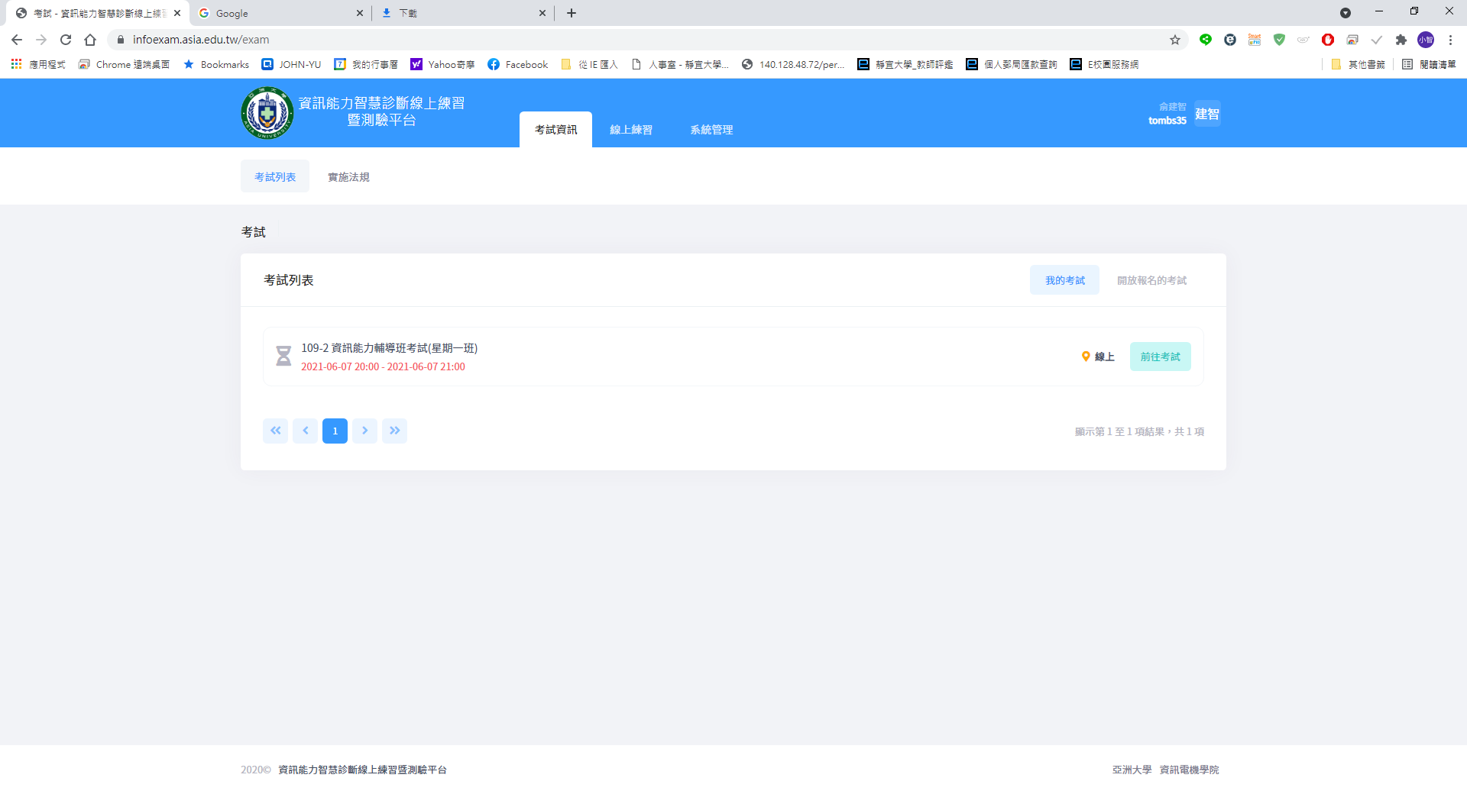
進入到平台後會在考試列表中看到你即將到來的考試。

Slide 4
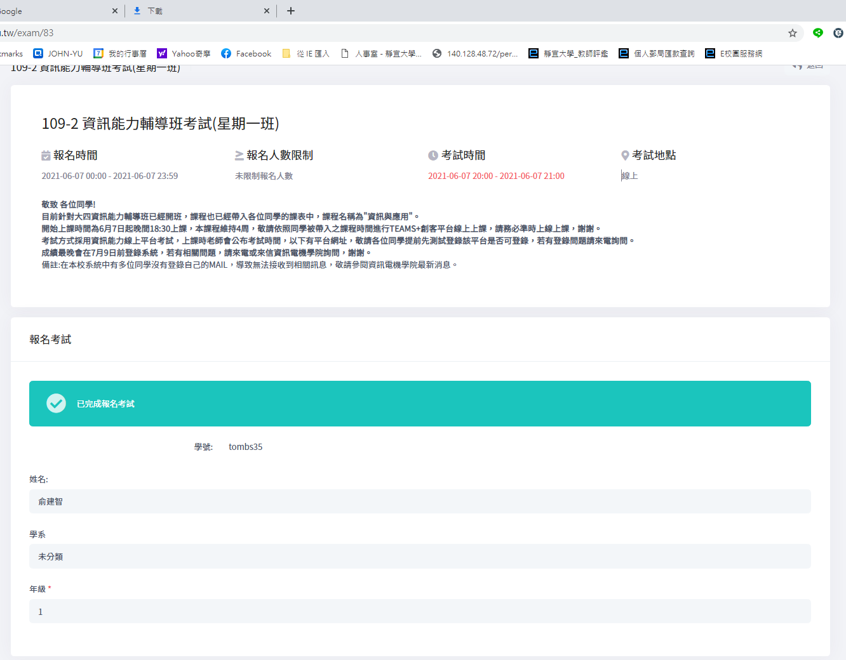
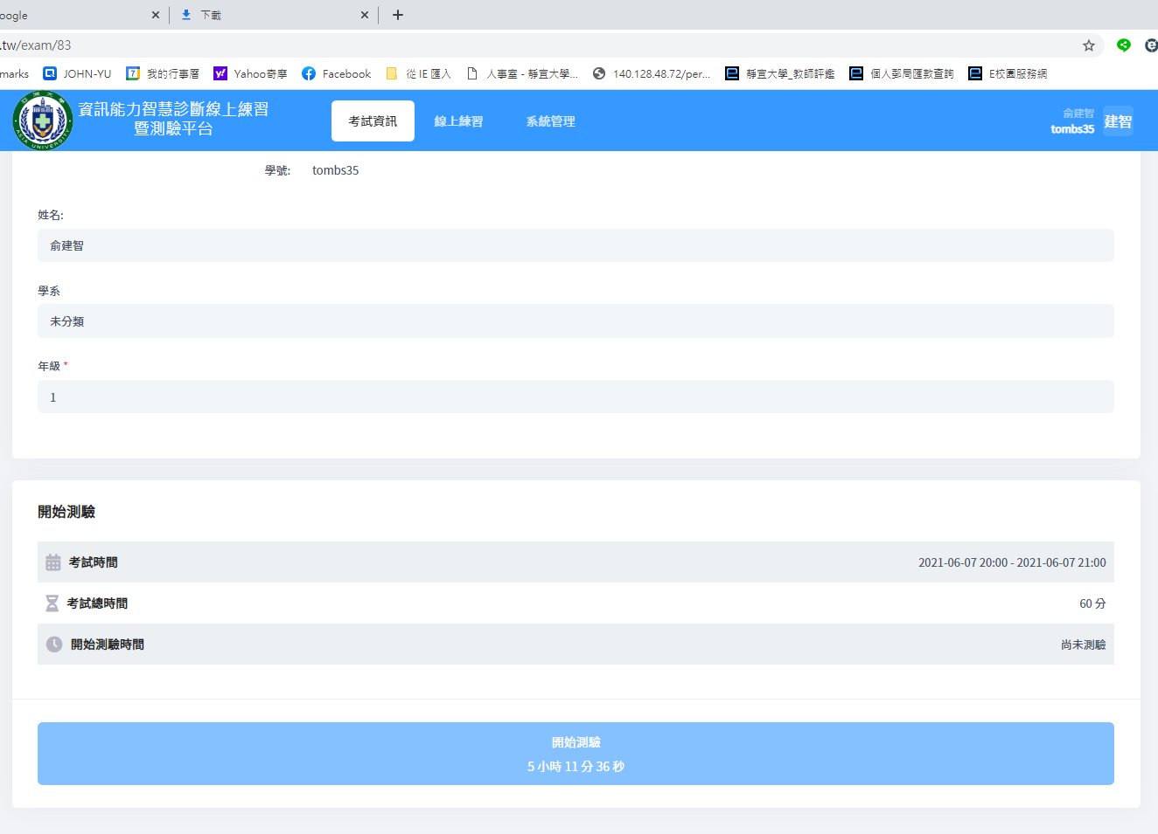
點選前往考試，將會看到本場考試的相關資訊，考試時間到時，可點選最下方的開始測驗。

Slide 5
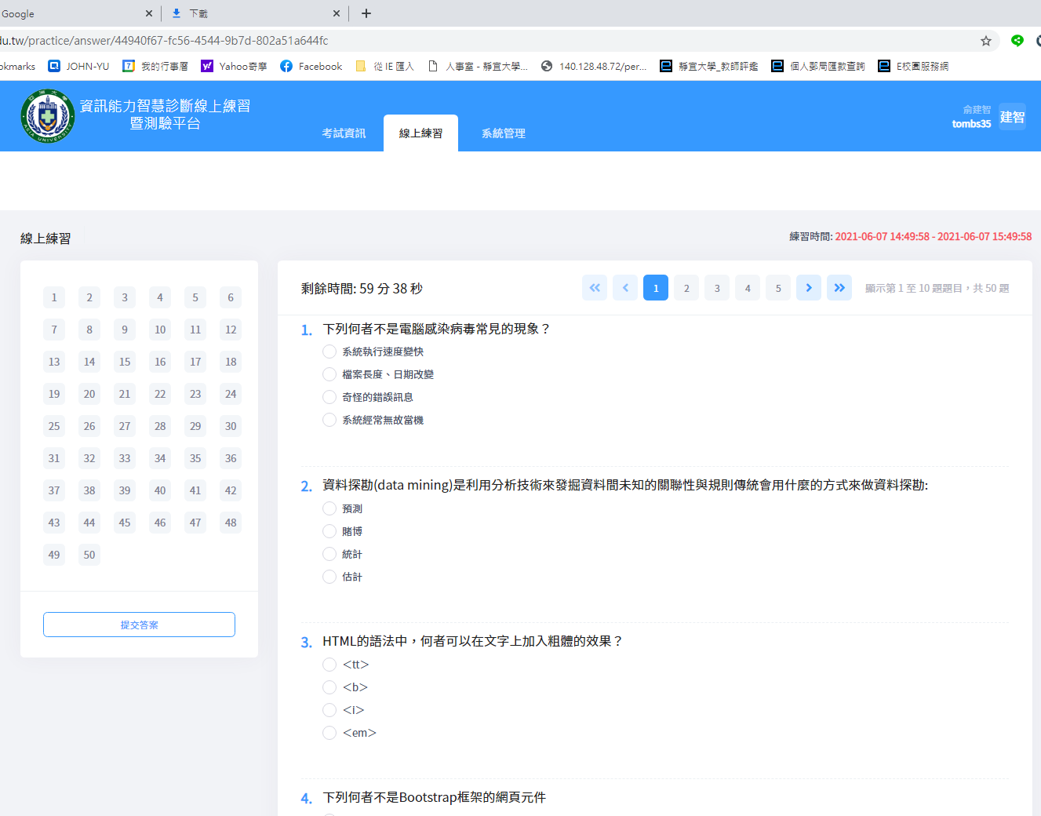
點選開始測驗後，將會看到本場考試的題目即可開始作答。

Slide 6
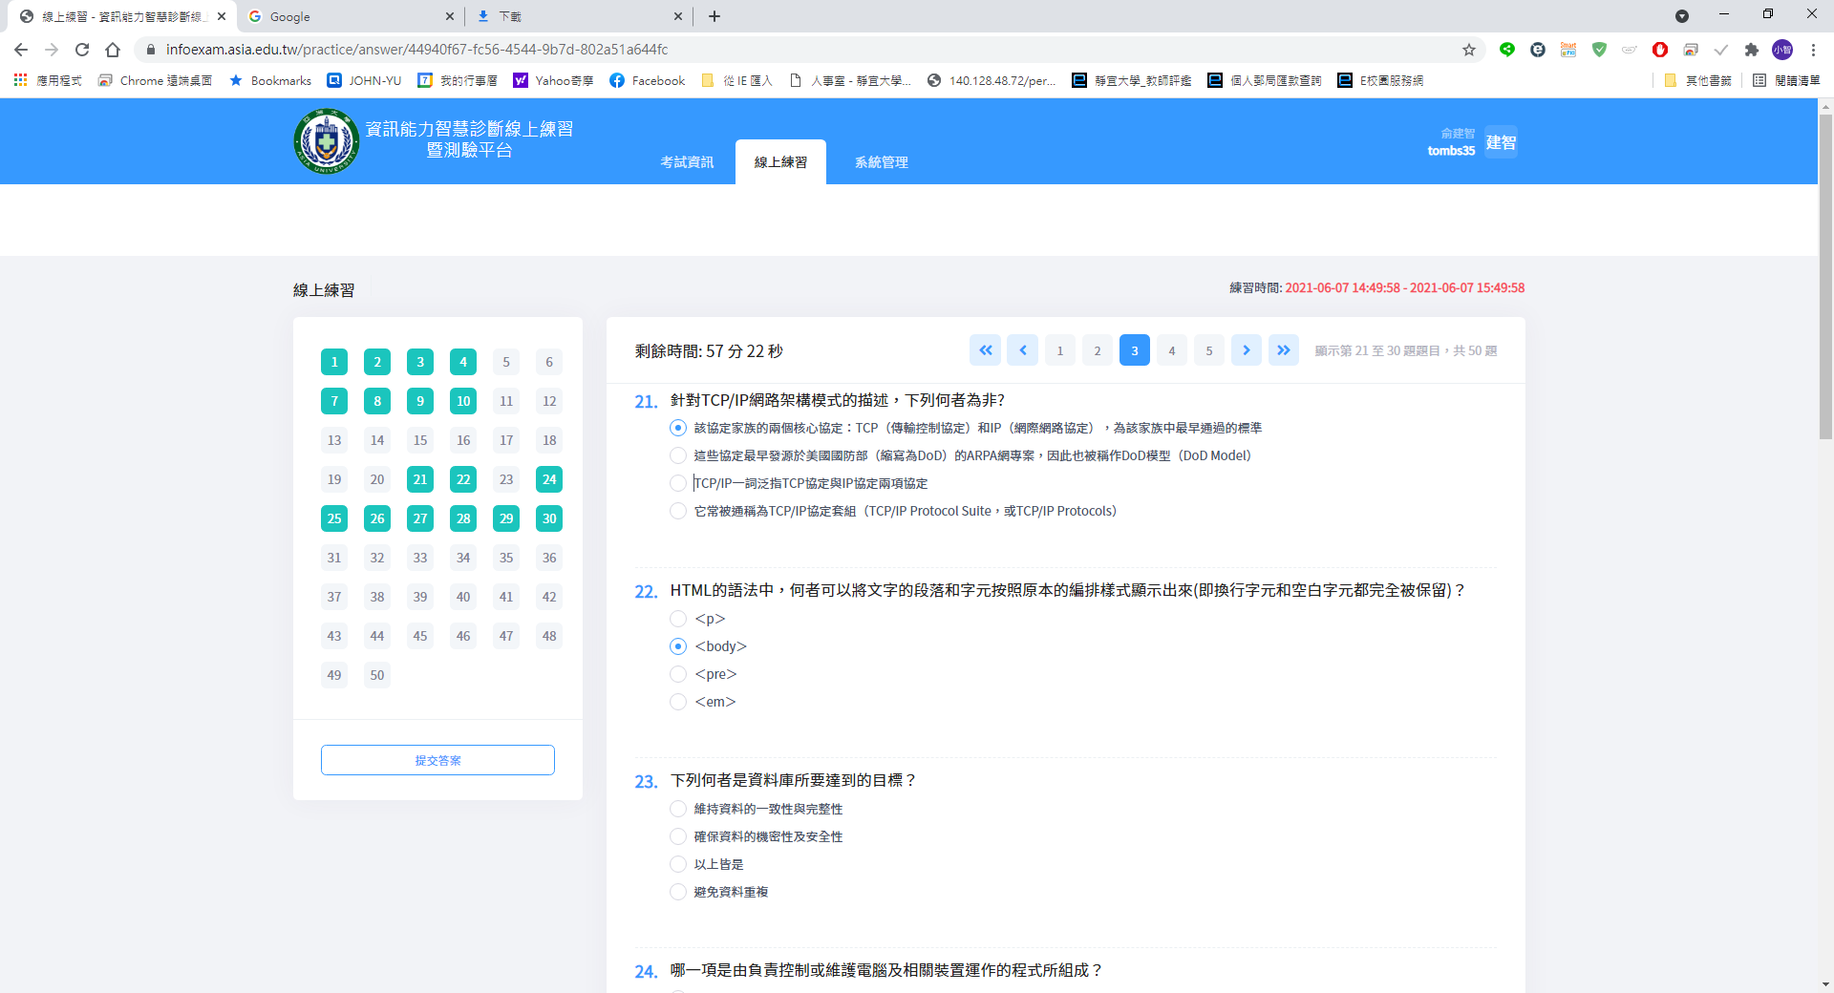
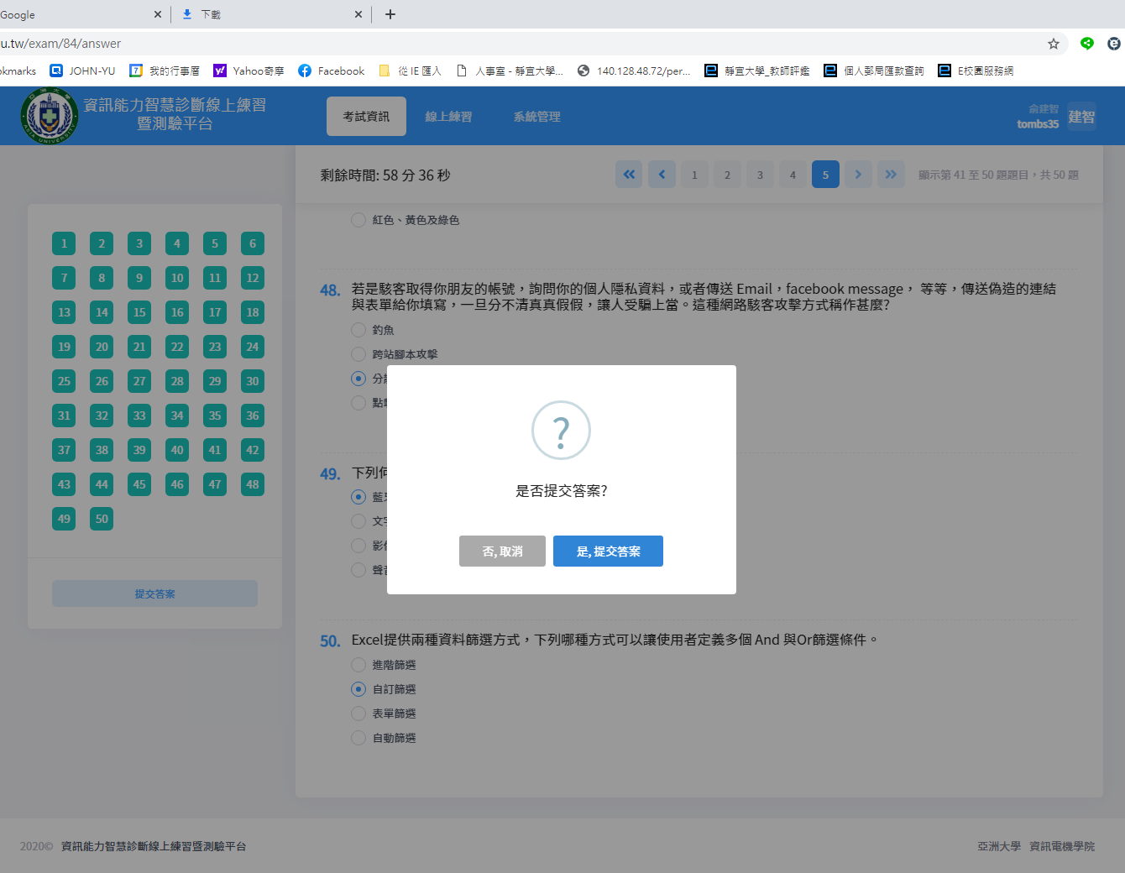
開始測驗後，每作答一題後左方的列表會變成綠色，請作答完50題後再按提交答案。 未完成作答，就送出，就無法再作答。

Slide 7
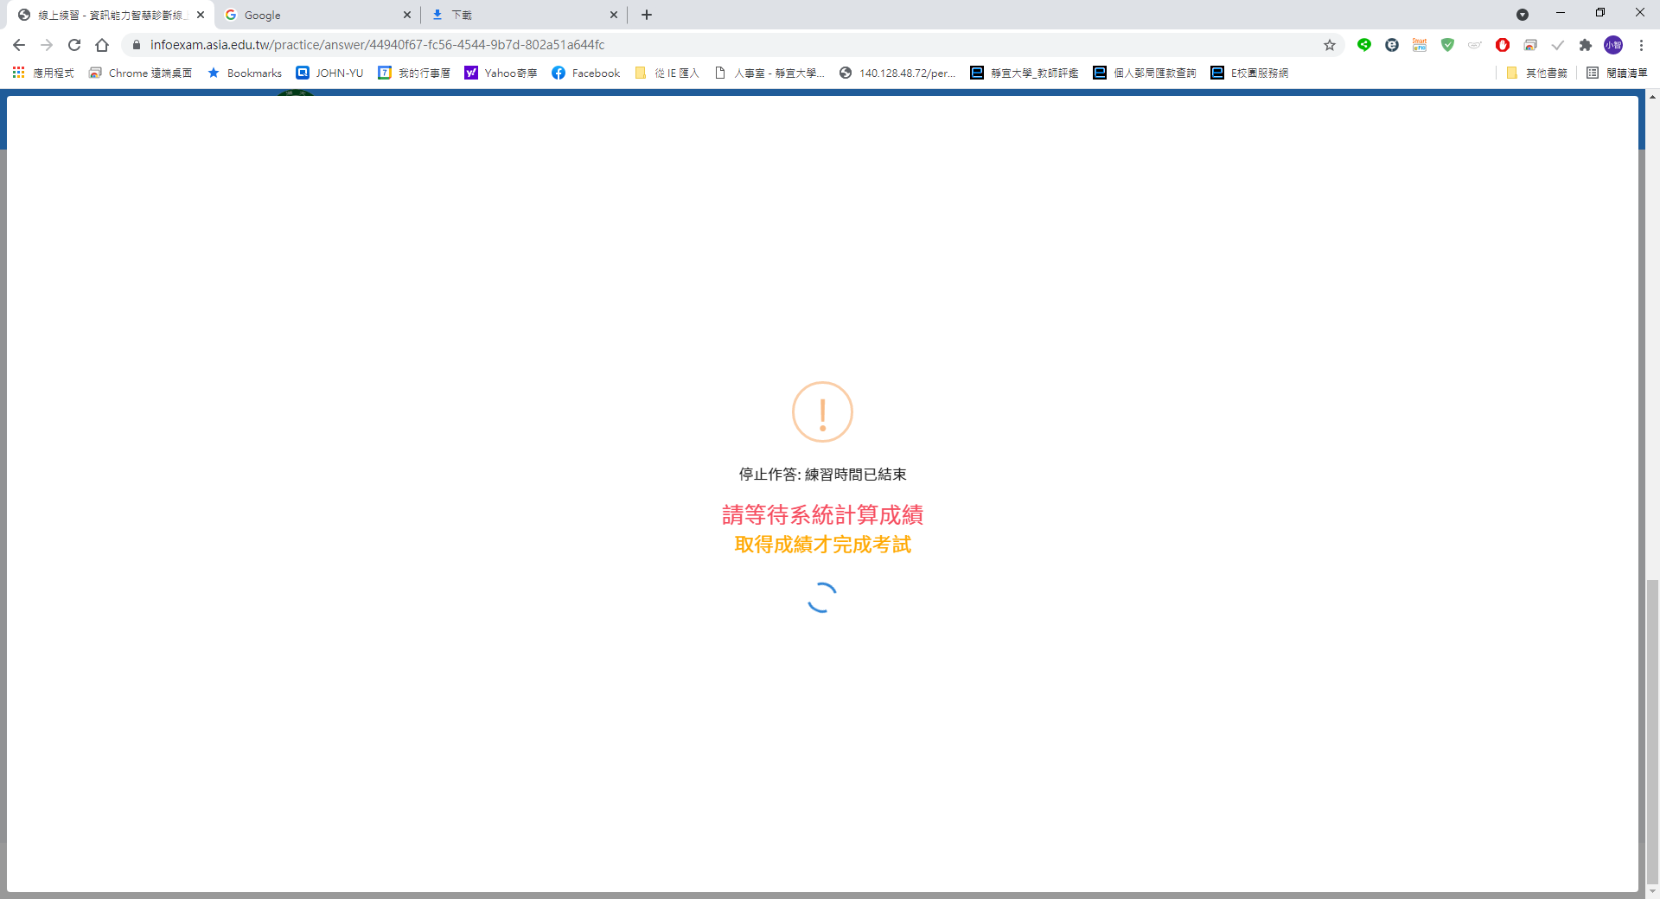
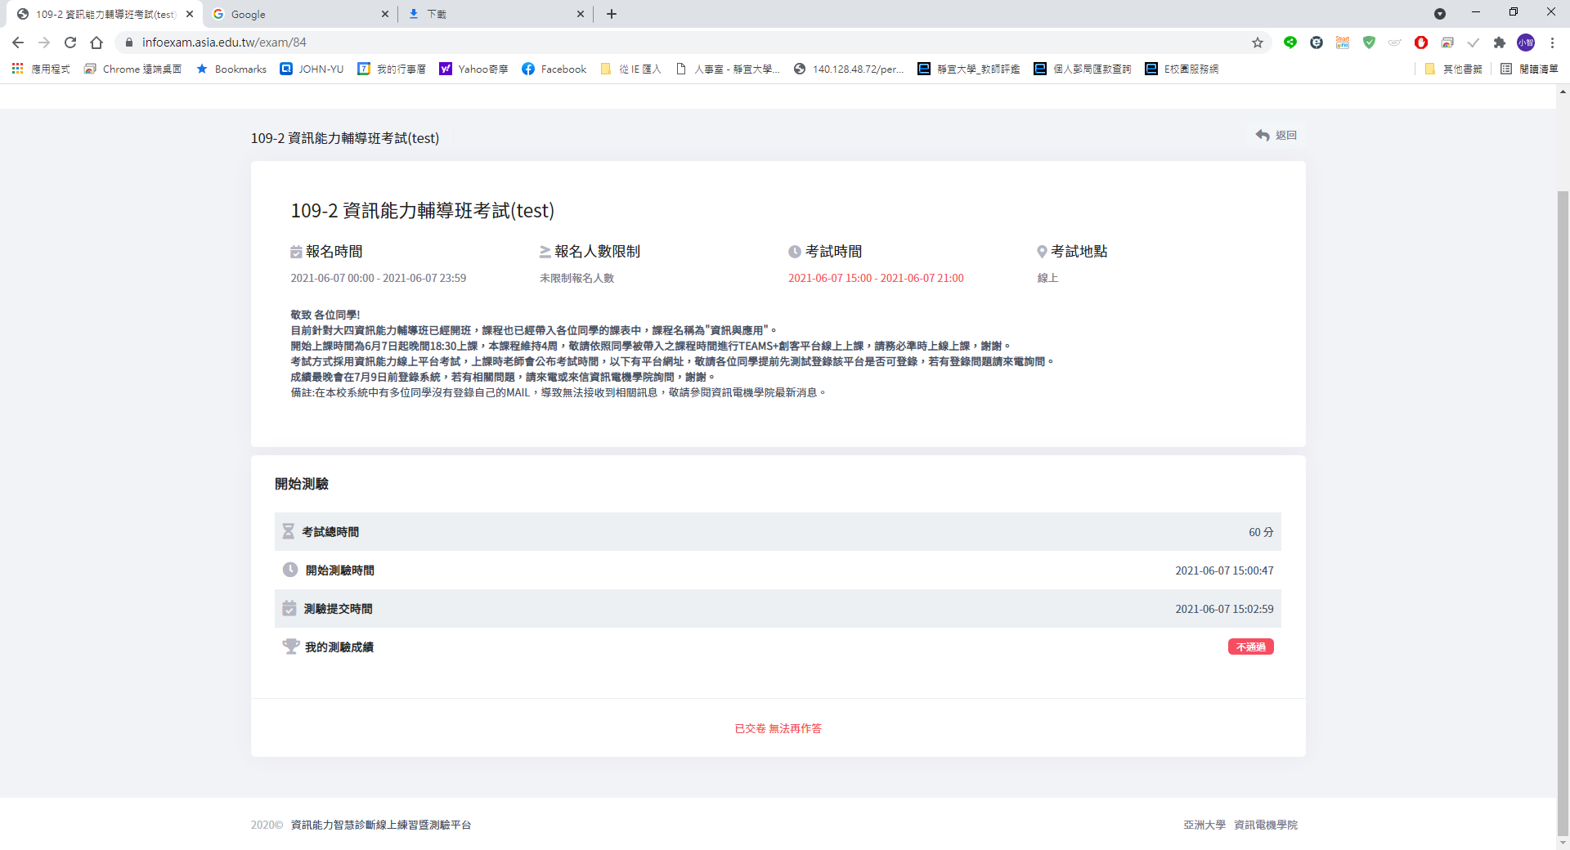
提交答案後，需要等待約2-3分鐘，讓系統批改您這次的考試，並呈現出最終成績。

